Slide 1
Le parcours d’un dossier MDPH (maison départementale des personnes handicapées)
Le dossier est fait à l’INITIATIVE DE lA FAMILLE qui peut se faire aider par l’établissement scolaire ou la MDPH (3001 OU mdph@ain.fr)
Une équipe éducative (EE) peut avoir lieu pour évoquer les difficultés

Slide 2
Les parents envoient le dossier à la mdph 13 avenue de la Victoire Bourg en bresse
L’instructrice de la MDPH vérifie s’il est recevable.
Cerfa : signé par les 2 parents, daté, PI (CI ou passeport en cours de validité), livret de famille, jugement, justificatif de domicile.
Certificat médical (formulaire MDPH) : moins d’un an, daté, signé, tampon de médecin
Bilan psychologique (validité de 3 ans)
Bilans médicaux
Bilan scolaire : Gevasco
Important : 3 à 4 semaines après le dépôt de dossier un courrier est envoyé à la famille : dossier complet ou demande de pièces supplémentaires + demande de Gevasco si absent du dossier.

Slide 3
Dossier recevable
Il est transmis au médecin et aux coordonateurs
Inscrit en Equipe pluridisciplinaire (EP) : médecin, infirmière, enseignant référent, psychologue…
La MDPH peut encore demander des pièces complémentaires

Slide 4
Equipe pluridisciplinaire
Discussion en équipe : évaluation des besoins de la personne
L’évaluation et la réponse de la MDPH ne se base pas en lien avec le ou les troubles eux-mêmes, mais selon la répercussion des troubles sur les apprentissages et sur la vie sociale de l’enfant, l’écart à la norme. Importance des éléments apportés par le Gevasco!
Il est parfois estimé que les aménagements d’un PPRE ou d’un PAP sont suffisants pour compenser les troubles.
Envoie d’une proposition aux parents : PPC Plan personnalisé de compensation

Slide 5
Avis de la famille suite à l’Ep
Si la famille est d’accord la proposition passera en CDAPH plenière. (commission des droits et de l’autonomie des personnes handicapées)
Si les parents refusent, ils peuvent faire un retour de proposition ou demander à être reçus en CDAPH préparatoire. (Il faut amener de nouveaux éléments)
Une nouvelle proposition ou un maintien de la proposition initiale sera ensuite formulé.

Slide 6
La cdaph plenière
Les propositions peuvent être rediscutées par les membres.
La notification est envoyée aux parents, à l’ERSEH et aux services de l’école inclusive.
La notification est valable durant toute sa durée de validité et sur le territoire national. Elle ouvre des droits. La famille s’en saisit ou pas et peut changer d’avis en cours de route. La MDPH ouvre des droits aussi « à défaut de places disponibles » (Ex AESH en attendant une place en ULIS…)
La famille peut encore faire appel de la décision (RAPO et tribunal administratif).

Slide 7
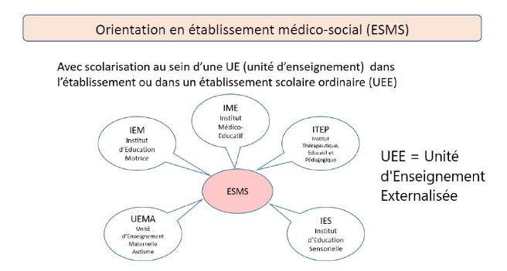

Slide 8
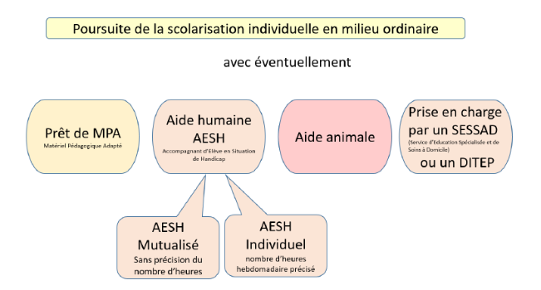
Le pps : projet personnalisé de scolarisation

Slide 9
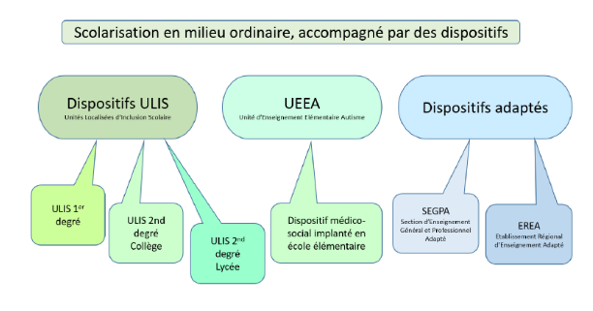

Slide 10
Le MOPPS : mise en œuvre du PPS
Il a vocation à formaliser la mise en œuvre des décisions, préconisations, priorités et objectifs inscrits dans le PPS.
Il est renseigné par l’enseignant ou l’équipe enseignante de l’élève et traduit les décisions et préconisations du PPS en aménagements et adaptations pédagogiques.
Téléchargeable sur le site de l’ASH 01

Slide 11
Glossaire
AEEH Allocation d’éducation de l’enfant handicapé
AESH Accompagnant des élèves en situation de handicap (a remplacé le sigle AVS, Auxiliaire de vie scolaire)
ASH Adaptation scolaire et scolarisation des élèves handicapés
CDAPH Commission des droits et de l’autonomie des personnes handicapées
CDOEASD Commission départementale d’orientation vers les enseignements adaptés du second degré
CMI Carte mobilité inclusion (priorité - invalidité - stationnement)

Slide 12
DITEP Institut thérapeutique éducatif et pédagogique fonctionnant en dispositif intégré (modalités ITEP/modalités SESSAD)
EBEP Élèves à besoins éducatifs particuliers
EGPA Enseignement général et professionnel adapté
EMAS Équipe mobile d’appui médico-social à la scolarisation des enfants en situation de handicap
EP ou EPE : Équipe pluridisciplinaire d’évaluation, au sein d’une MDPH, cette équipe composée de professionnels et d’experts évalue les besoins de la personne selon son handicap, son environnement et son projet de vie et élabore son PPC
ERSEH Enseignant référent pour la scolarisation des élèves en situation de handicap
ESMS Établissement et service médico-social
ESS Équipe de suivi de la scolarisation
GEVA-Sco guide d’évaluation des besoins de compensation de la personne handicapée, volet scolaire

Slide 13
IEM Institut d’éducation motrice
IES Institut d'Education Sensorielle
IJS Institut des jeunes sourds
IME Institut médico-éducatif, dispense une éducation et un enseignement spécialisés pour des enfants et adolescents présentant un retard mental.
LPI Livret de parcours inclusif, traitement de données à caractère personnel
MDPH Maison départementale des personnes handicapées
MOPPS Documents de Mise en œuvre du PPS
MPA Matériel pédagogique adapté

Slide 14
PAG Plan d'accompagnement global, fait partie du PPC lorsque la personne est sans solution
PAI Projet d’accueil individualisé, concerne initialement des enfants et adolescents malades
PAOA Programmation adaptée des objectifs d’apprentissage, en lien avec le PPS
PAP Plan d’accompagnement personnalisé, concerne des enfants et adolescents présentant des troubles des apprentissages
PCH Prestation de compensation du handicap
PEJS Pôle d'enseignement pour les jeunes sourds
PIAL Pôles inclusifs d’accompagnement localisés
PPC Plan personnalisé de compensation, proposé par les équipes pluridisciplinaires des MDPH et destiné à évaluer les besoins de compensation de la personne handicapée
PPI Projet pédagogique individualisé, concerne les élèves d’Ulis
PPRE Programme personnalisé de réussite éducative, concerne les élèves qui risquent de ne pas maîtriser certaines connaissances et compétences attendues à la fin d'un cycle d'enseignement
PPS Projet personnalisé de scolarisation (volet scolaire du PPC)

Slide 15
RQTH Reconnaissance de la qualité de travailleur handicapé
SEGPA Section d’enseignement général et professionnel adapté
SESSAD Service d’éducation spéciale et de soins à domicile
SSEFS Service de soutien à l’éducation familiale et à la scolarisation, intervient auprès des enfants de plus de 3 ans présentant une déficience auditive grave

Slide 16
TCC Troubles de la conduite et du comportement
TDAH Trouble du déficit de l’attention avec ou sans hyperactivité
TFA Troubles de la fonction auditive
TFC Troubles des fonctions cognitives ou mentales
TFM Troubles des fonctions motrices
TFV Troubles de la fonction visuelle
TND Troubles du neuro-développement
TSA Troubles du spectre de l’autisme
UE Unité d’enseignement
UEE Unité d'enseignement externalisée
UEEA Unités d’enseignement élémentaire autisme
UEMA Unité d’enseignement maternelle autisme
ULIS Unité localisée pour l’inclusion scolaire

